Slide 1
SPGD implementation
201821252 김부경

Slide 2
목차
32X32 SPGD 모의 시뮬레이션
lens 시뮬레이션
4f system 시뮬레이션

Slide 3
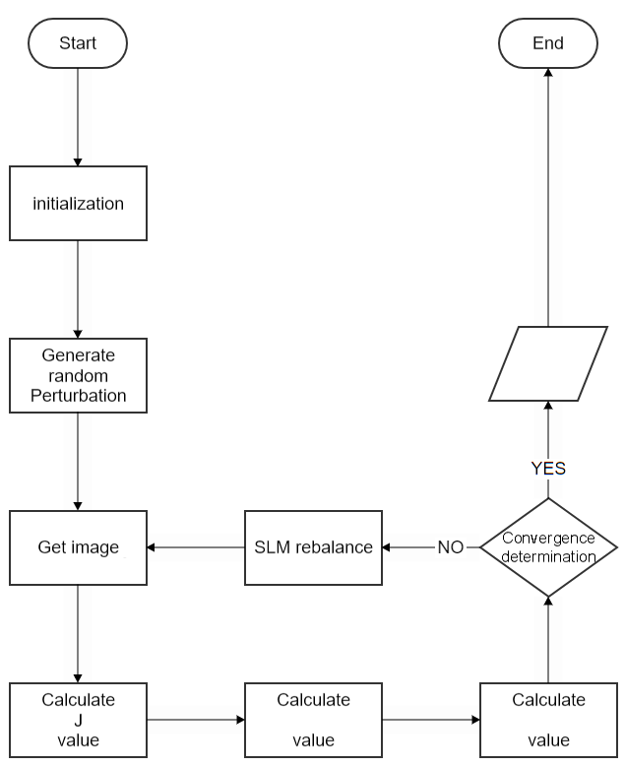


32X32 SPGD 모의 시뮬레이션
전체적인 SPGD알고리즘 흐름도
main func
return
data
SLM calculation func
$$δJ$$
$${\tilde{J}}_{j}^{′}=δJδu_{j}$$
Notes:
J, Delta u 가 무엇인지 간단한 설명

Slide 4
32X32 SPGD 모의 시뮬레이션
main func
초기값 설정 및 SLM 마스크 제어 및 연산
내부 함수 호출
SLM calculation func
SLM 마스크와 스크린 초기 상태를 사용하여
이미지 연산
Notes:
J, Delta u 가 무엇인지 간단한 설명

Slide 5
32X32 SPGD 모의 시뮬레이션
SLM calculation 함수
각 SLM image pixel마다 하나의 프라운 호퍼 회절 생성
각 픽셀마다 프라운 호퍼 무늬 계산 → 각 픽셀에 맞는 지점에 값을 더해줌
NaN Error!
Notes:
J, Delta u 가 무엇인지 간단한 설명

Slide 6
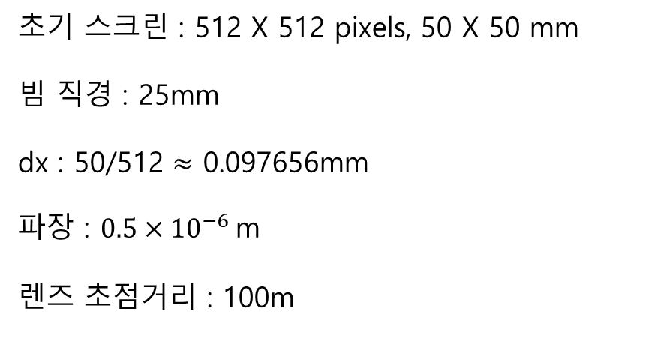
lens 시뮬레이션
구성
초기 스크린 : 512 X 512 pixels, 50 X 50 mm
빔 직경 : 25mm
dx : 50/512 $≈$ 0.097656mm
파장 : $0.5×{10}^{−6}$m
렌즈 초점거리 : 100m
focus함수 적용
Fresnel Transfer Function 적용

Slide 7
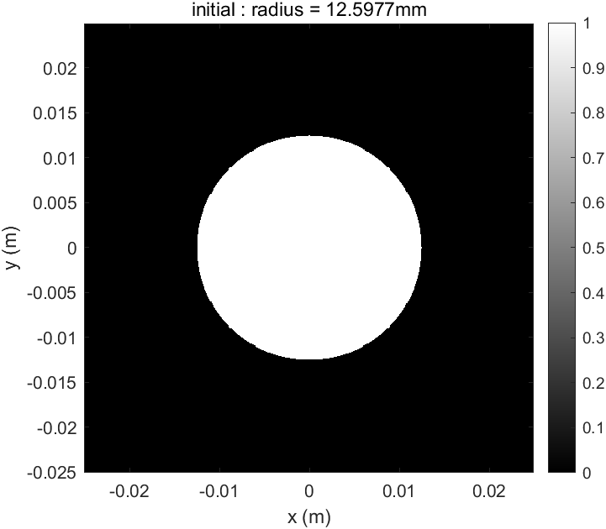
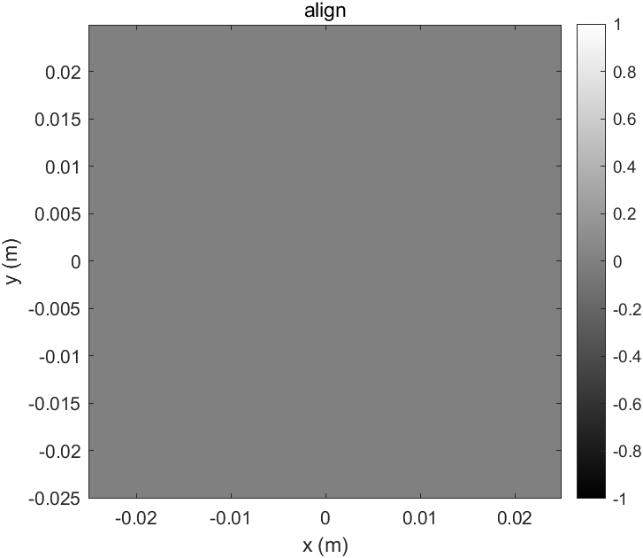
lens 시뮬레이션
circle beam 시뮬레이션
렌즈 통과 전 초기 상태
intensity
phase

Slide 8
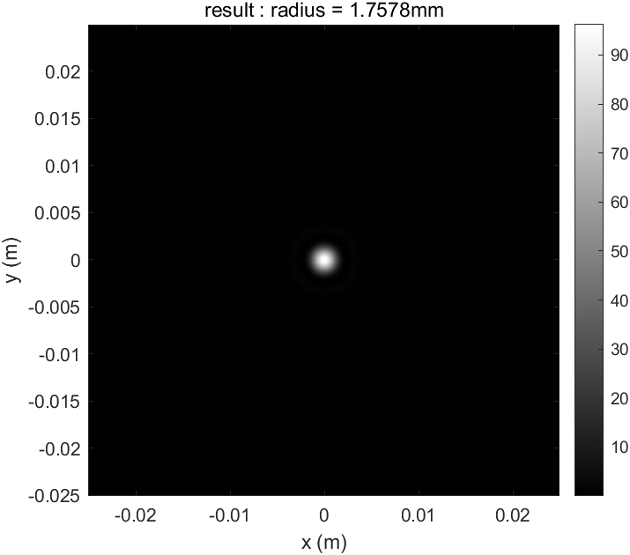
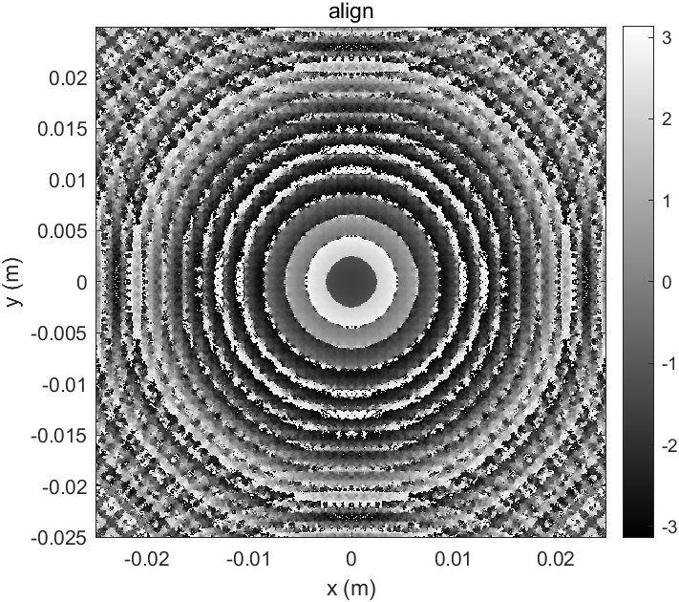
lens 시뮬레이션
circle beam 시뮬레이션
렌즈 통과 후 상태
intensity
phase

Slide 9
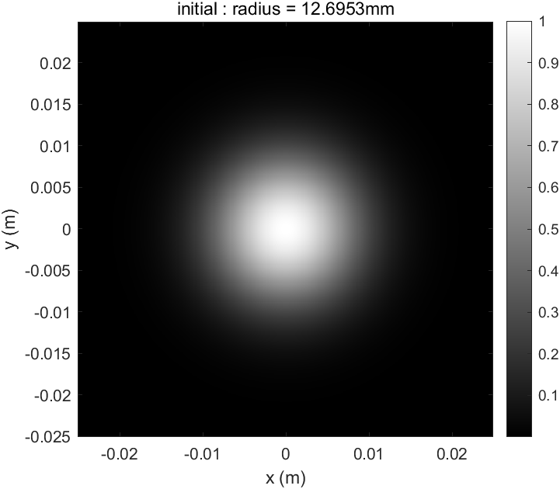
lens 시뮬레이션
Gaussian beam 시뮬레이션
렌즈 통과 전 초기 상태
intensity
phase

Slide 10

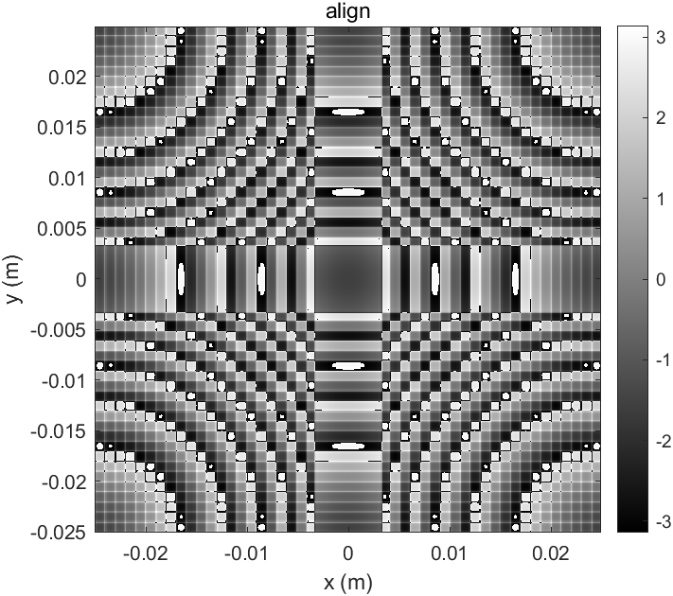
lens 시뮬레이션
Gaussian beam 시뮬레이션
렌즈 통과 후 상태
intensity
phase

Slide 11
4f system 시뮬레이션
목표
Notes:
J, Delta u 가 무엇인지 간단한 설명

Slide 12
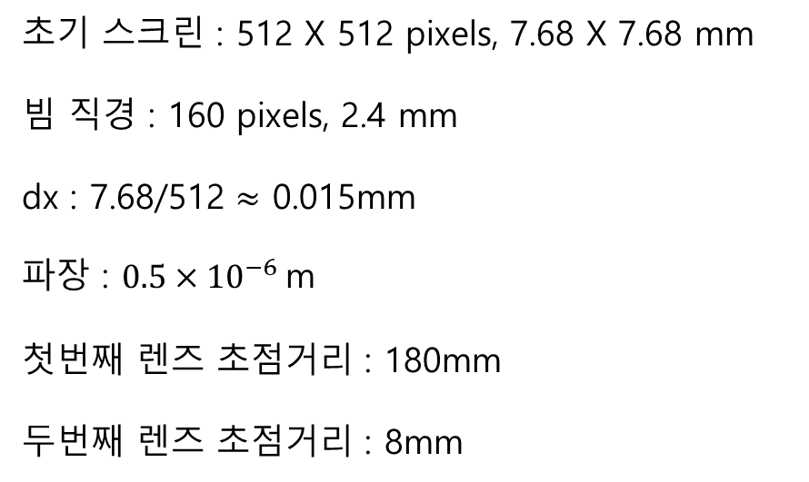



4f system 시뮬레이션
구현방식
초기 스크린 : 512 X 512 pixels, 7.68 X 7.68 mm
빔 직경 : 160 pixels, 2.4 mm
dx : 7.68/512 $≈$ 0.015mm
파장 : $0.5×{10}^{−6}$m
첫번째 렌즈 초점거리 : 180mm
두번째 렌즈 초점거리 : 8mm
$$f_{1}$$
$$f_{1}$$
$$f_{2}$$
$$f_{2}$$
focus함수 적용
focus함수 적용
결과
결과
Fresnel Transfer Function 적용
Fresnel Transfer Function 적용
Notes:
J, Delta u 가 무엇인지 간단한 설명

Slide 13
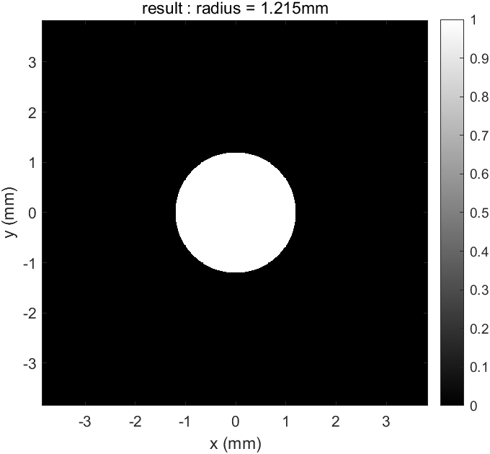
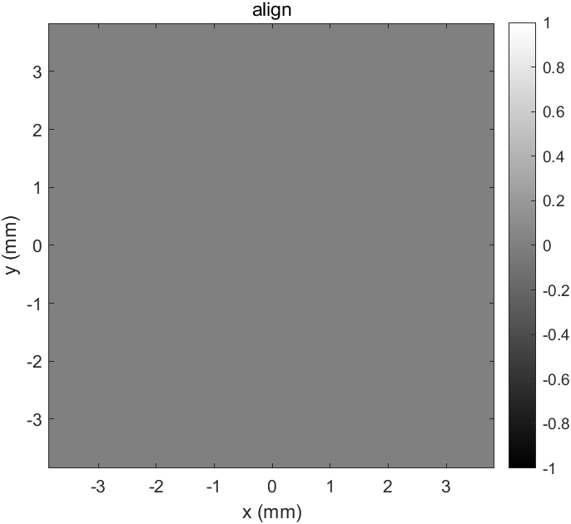
4f system 시뮬레이션
circle beam 시뮬레이션
렌즈 통과 전 초기 상태
intensity
phase
Notes:
J, Delta u 가 무엇인지 간단한 설명

Slide 14
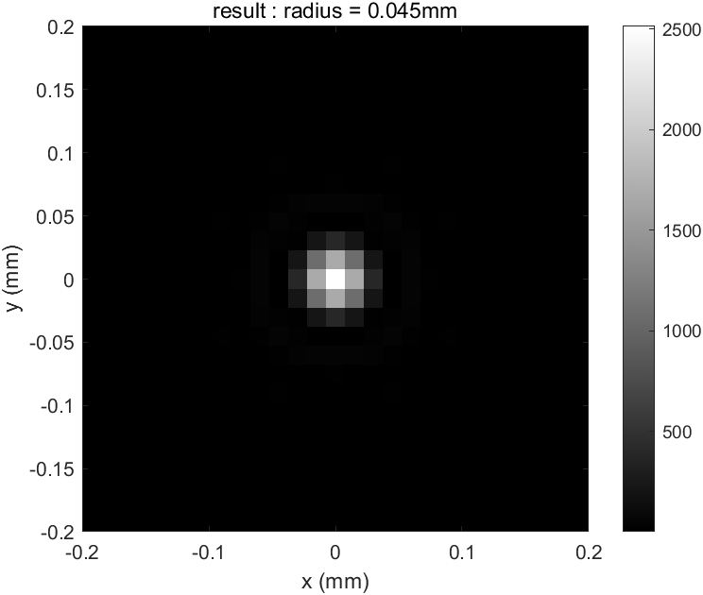
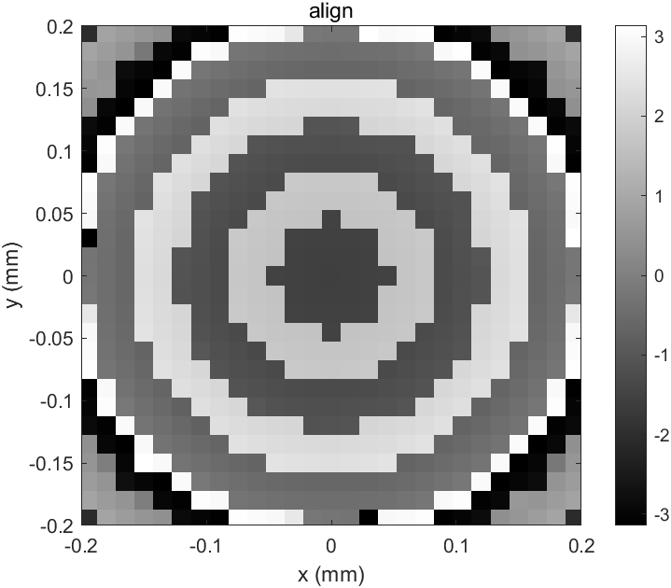
4f system 시뮬레이션
circle beam 시뮬레이션
첫번째 렌즈 통과 후 초점거리에서의 상
intensity
phase
Notes:
J, Delta u 가 무엇인지 간단한 설명

Slide 15
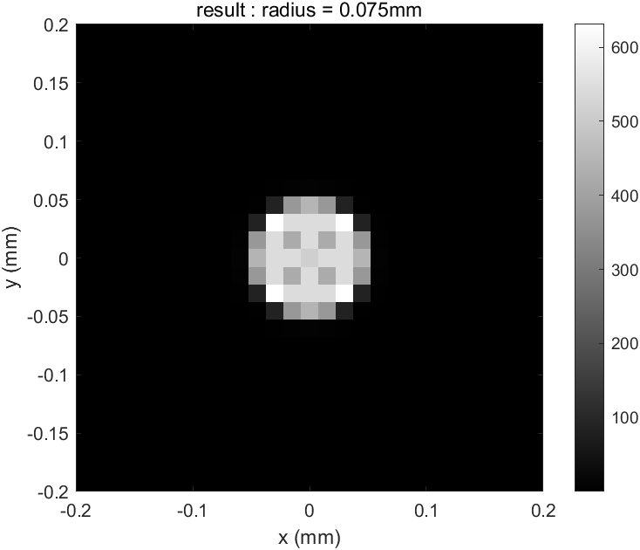
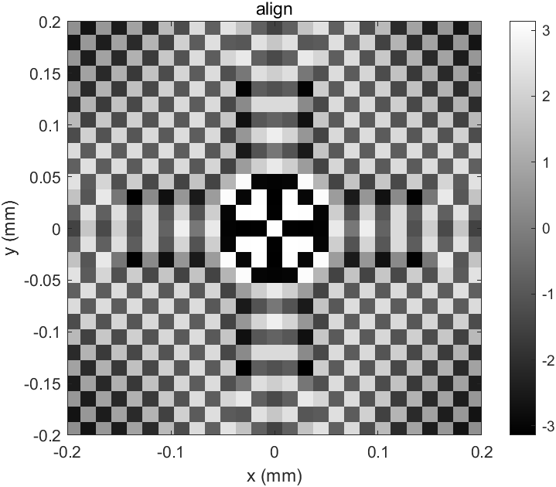
4f system 시뮬레이션
circle beam 시뮬레이션
두번째 렌즈 통과 후 스크린에서의 상
intensity
phase
Notes:
J, Delta u 가 무엇인지 간단한 설명

Slide 16
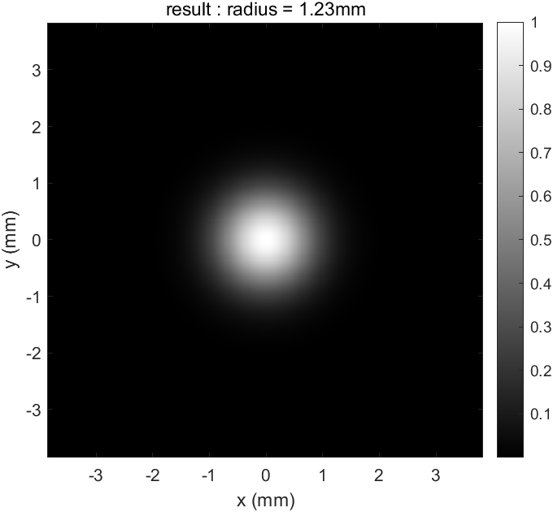
4f system 시뮬레이션
Gaussian beam 시뮬레이션
렌즈 통과 전 초기 상태
intensity
phase
Notes:
J, Delta u 가 무엇인지 간단한 설명

Slide 17
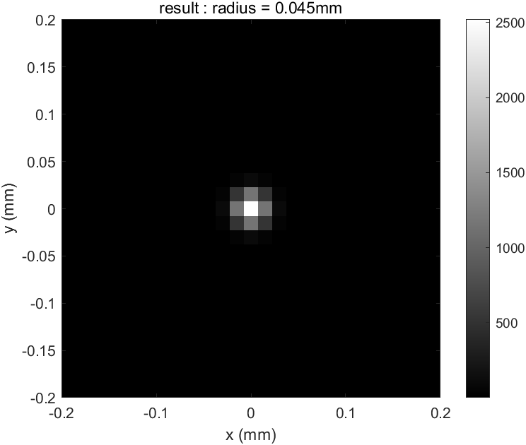
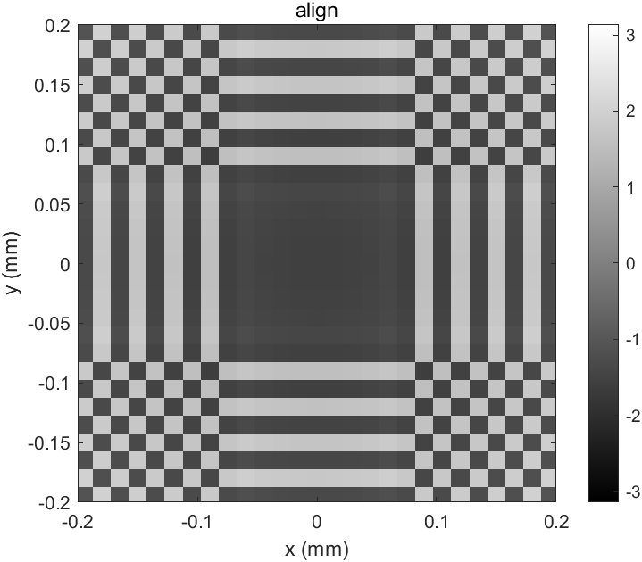
4f system 시뮬레이션
Gaussian beam 시뮬레이션
첫번째 렌즈 통과 후 초점거리에서의 상
intensity
phase
Notes:
J, Delta u 가 무엇인지 간단한 설명

Slide 18
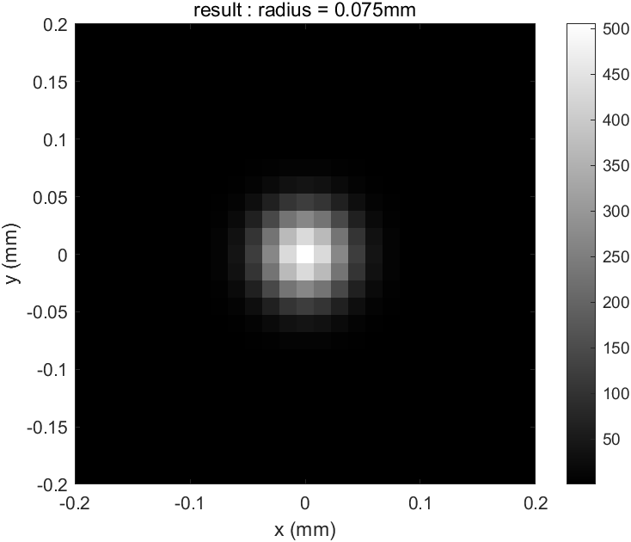
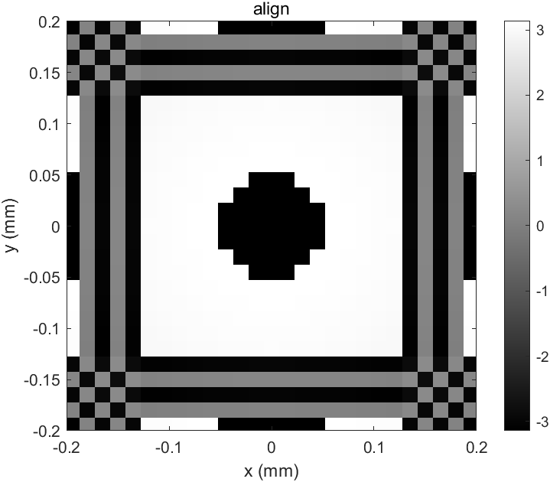
4f system 시뮬레이션
Gaussian beam 시뮬레이션
두번째 렌즈 통과 후 스크린에서의 상
intensity
phase
Notes:
J, Delta u 가 무엇인지 간단한 설명

Slide 19
NEXT PLAN
4f system 실험
32X32 SLM 모의 시뮬레이션

